Slide 1
LLAMA 2 from Meta
Olivia Chen 2023

Slide 2
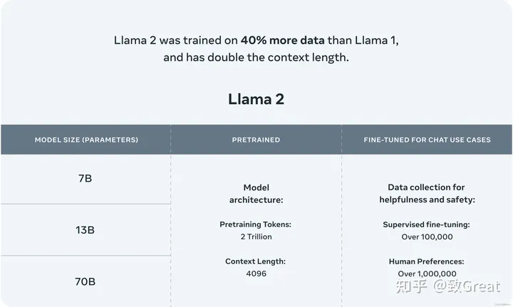
LLAMA 2 models

Slide 3
LLAMA 2 models
LLAMA 2
7B, 13B and 70B, and a 34B model was trained but not released
Pretrained on 2 Trillion tokens
Using context length 4096
LLAMA 2-Chat
It’s a fine-tuned version of LLAMA 2, optimized for dialogue use cases
Released 7B, 13B and 70B versions
SFT overall 100K samples and trained over 1M samples with human preference.
Special Reminders:
Testing conducted to date has been in English and has not — and could not — cover all scenarios.

Slide 4
LLAMA on Benchmarks
Benchmark | Llama-1 (65B) | Llama-2 (7B) | Llama-2(13B) | Llama-2(70B) | GPT-3.5(175B) | GPT-4(???)
MMLU | 63.4 | 45.3 | 54.8 | 68.9 | 70.0 | 86.4
TriviaQA | 84.5 | 68.9 | 77.2 | 85.0
Natural Questions | 31.0 | 22.7 | 28.0 | 33.0
GSM8K | 50.9 | 14.6 | 28.7 | 56.8 | 57.1 | 92.0
HumanEval | 23.7 | 12.8 | 18.3 | 29.9 | 48.1 | 67.0
WinoGrande | 77.0 | 69.2 | 72.8 | 80.2 |  | 87.5

Slide 5
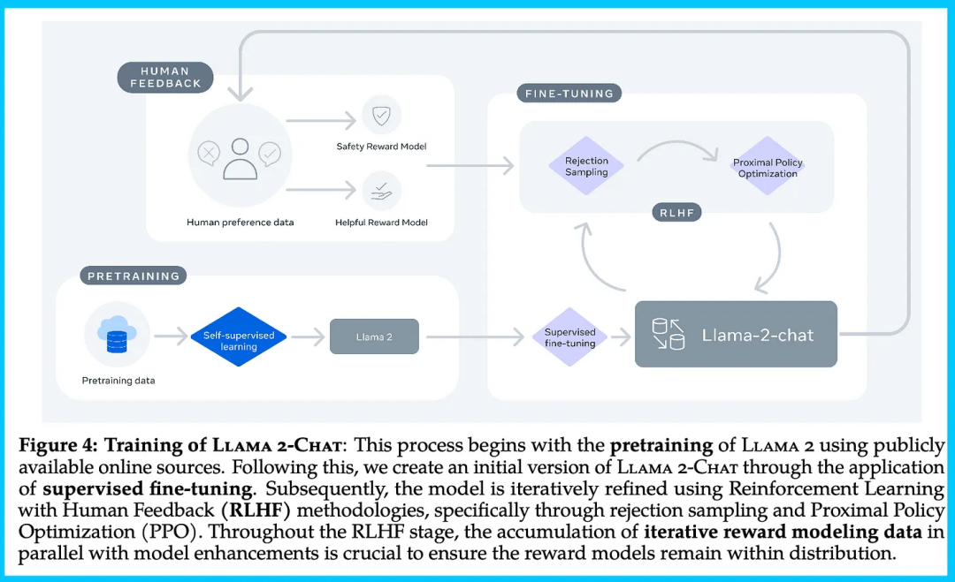
LLAMA 2 Chat Model -RLHF

Slide 6
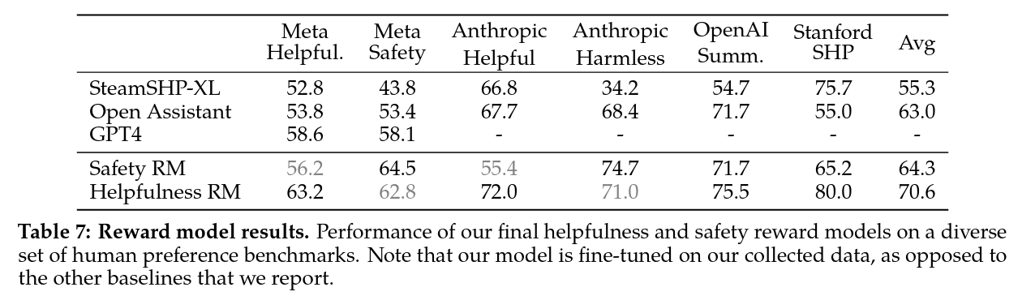
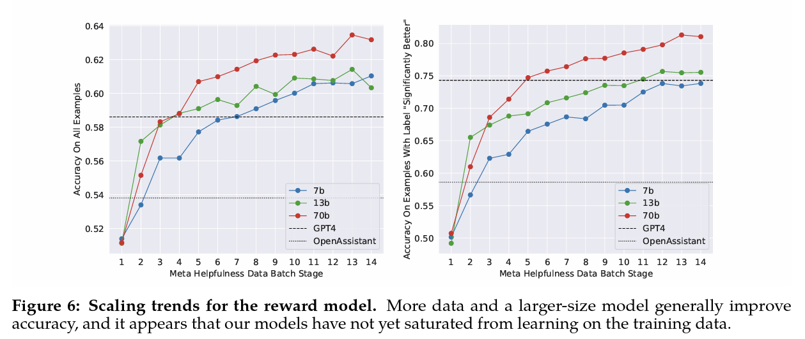
RLHF stage
Reward model results and scaling trends
It might not be a good idea to tune a large LLM with a small RM.
It’s a good bet to invest on large RM and more training data.

Slide 7
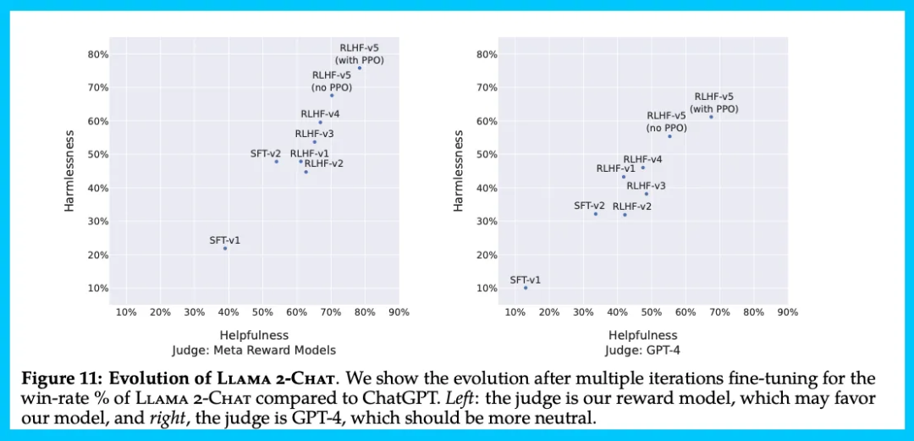
LLAMA 2 Harmlessness
Notes:
报告了不同的 SFT 和 RLHF 版本在安全性和有用性两个维度上的进展：

Slide 8
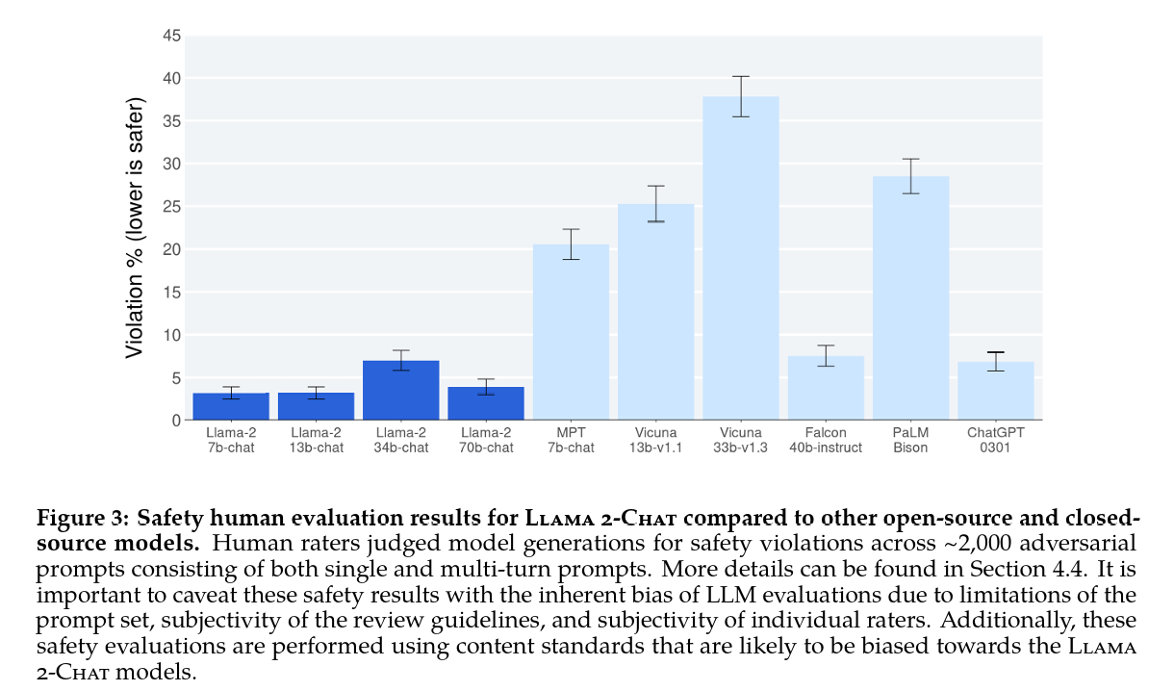
LLM Safety Compare

Slide 9
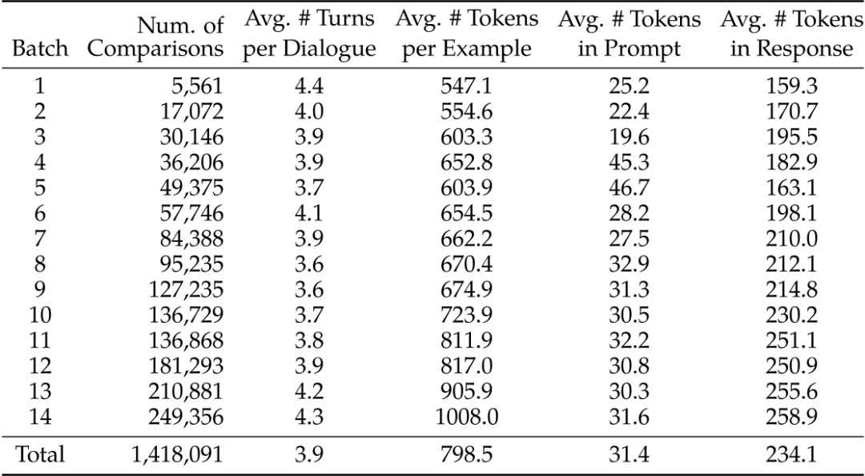
Data
Data 特点
Meta 收集了大量的二元比较数据，如「显著更好、更好、稍微更好」，而不是其他更复杂的反馈数据类型；
Meta 将数据收集的重点放在有用性和安全性上，在数据收集时对每个数据供应商使用单独的指导方针；
Meta 为收集的数据添加了额外的安全元数据（safety metadata），以显示在每个回合中模型的哪些响应是安全的；
Meta 采用了迭代式的数据收集方法：人工注释以每周一批的方式进行收集。随着收集到的偏好数据增多，奖励模型也得到了改善。

Slide 10
LLAMA 2 in Azure

Slide 11


Start on AML Home page

Slide 12
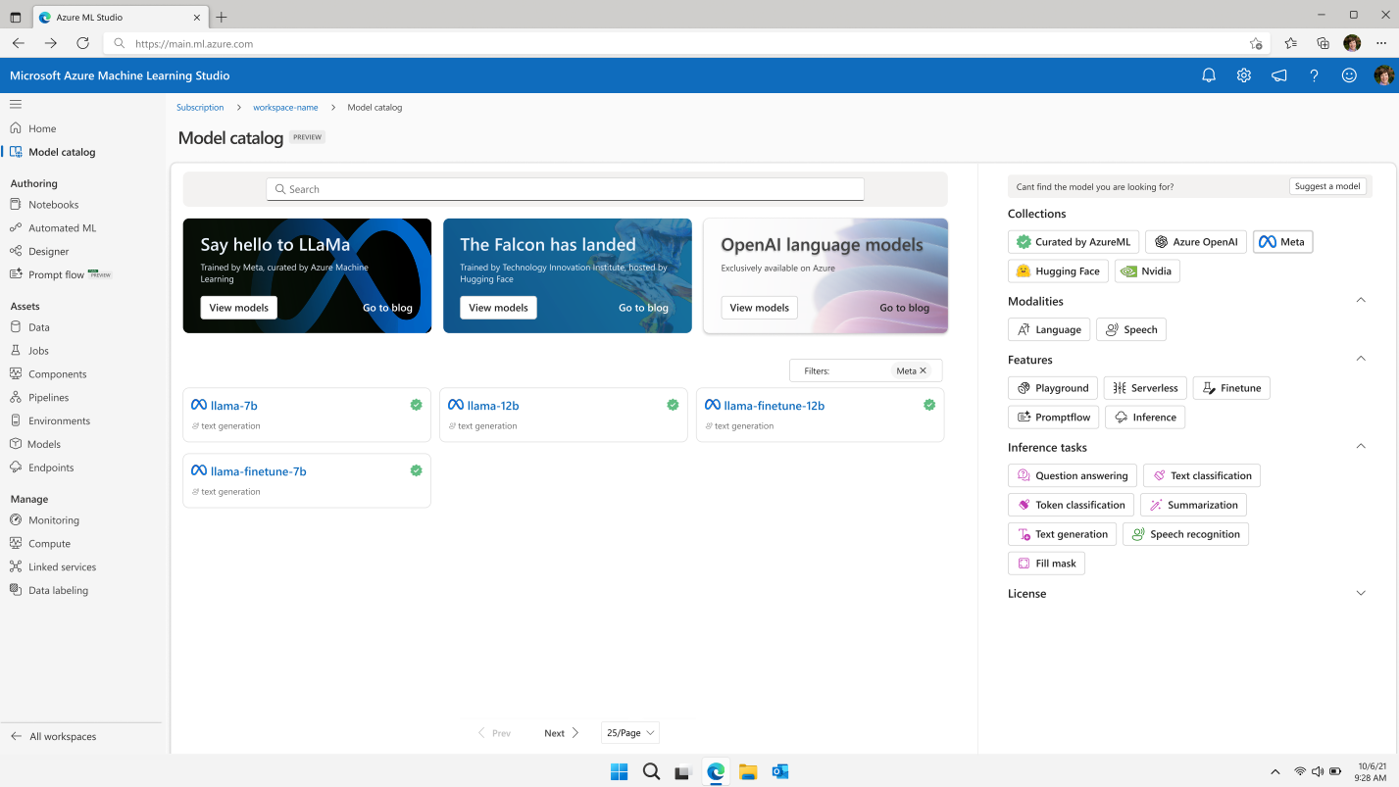

Slide 13
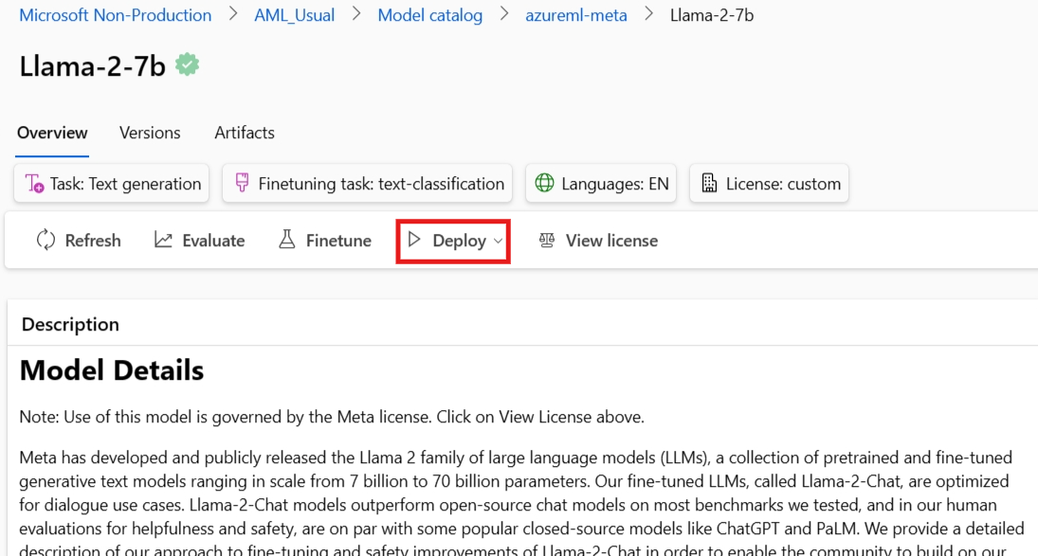
LLAMA 2 in Azure
Llama 2 一键式部署

Slide 14
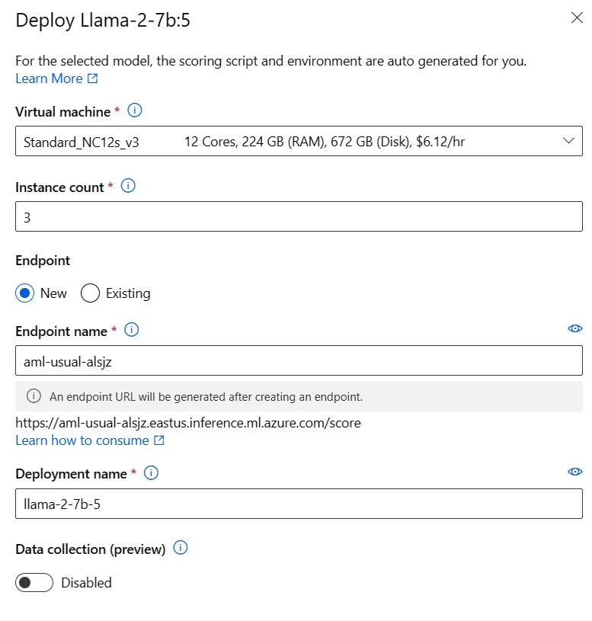
部署配置： 计算节点 终结点命名 部署命名

Slide 15
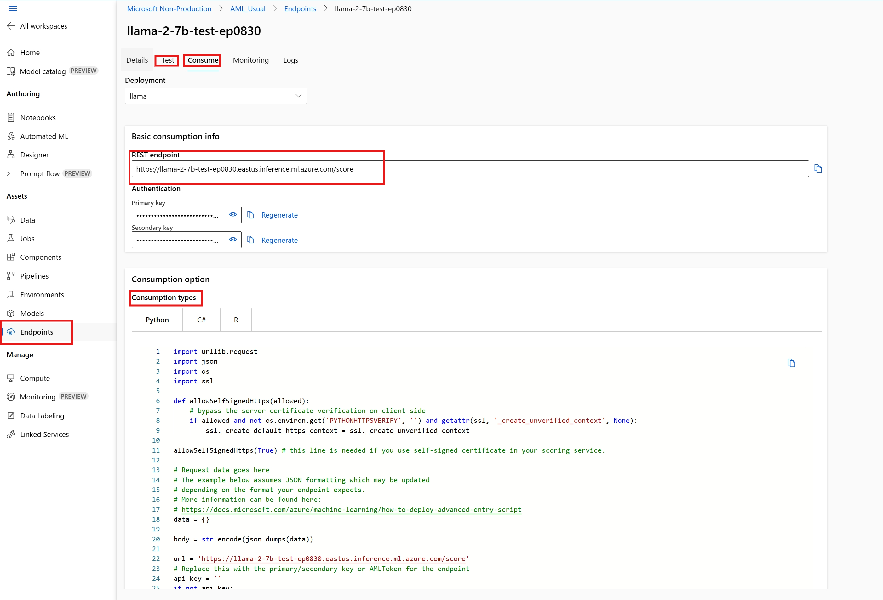
一键式测试，模型推理简单易用

Slide 16
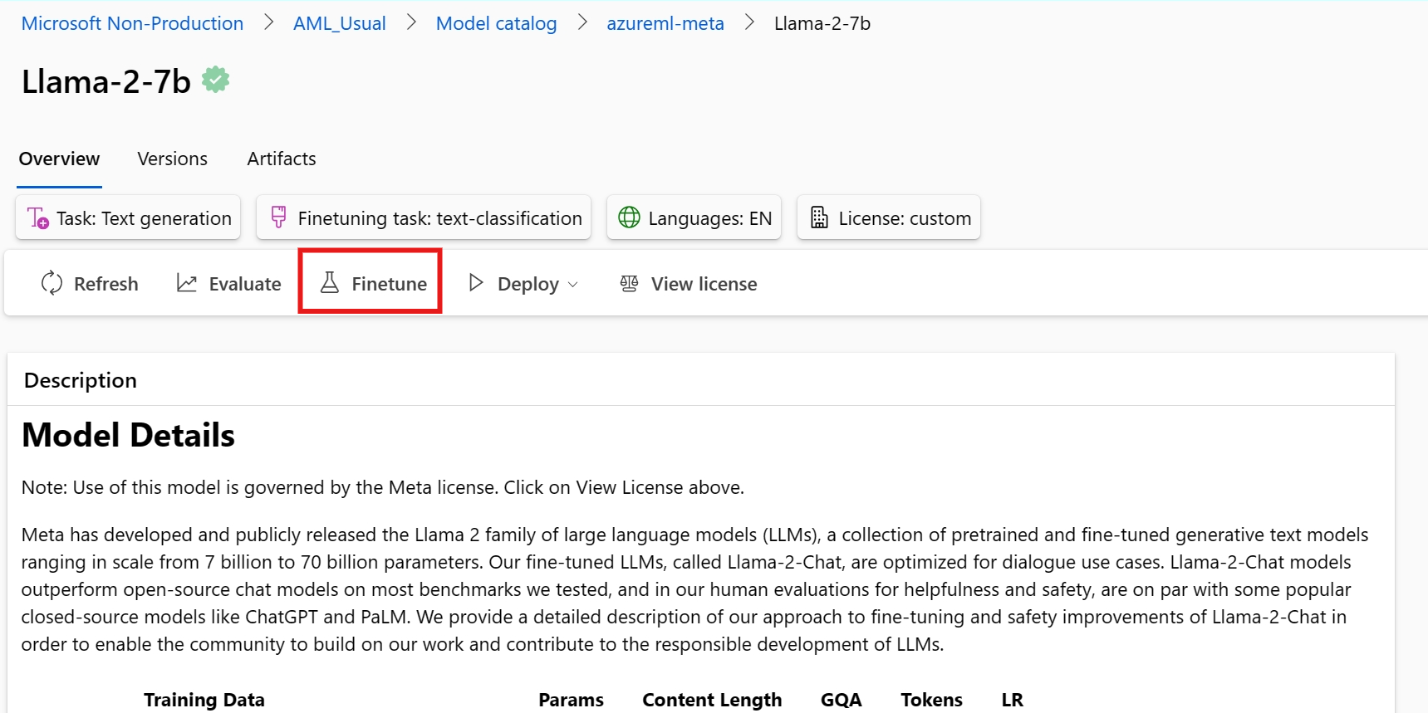
LLAMA 2 in Azure
Llama 2 一键式finetune 微调

Slide 17
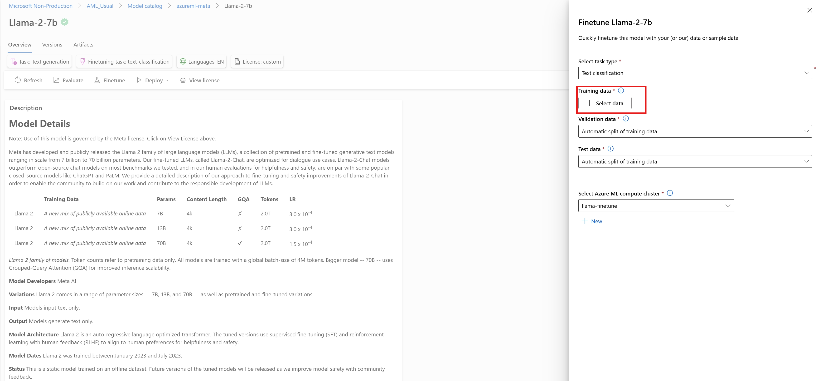
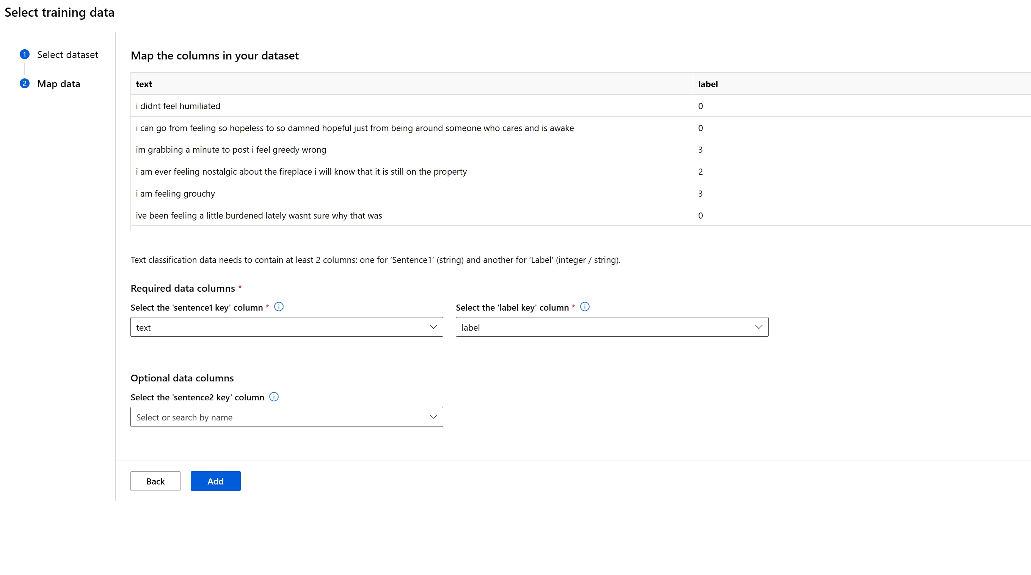
UI 向导式数据上传 算力配置
Llama 2 微调配置

Slide 18
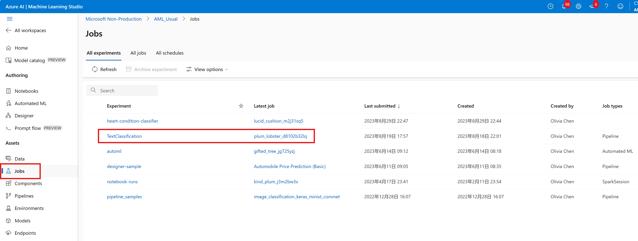
LLAMA 2 in Azure
Llama 2 模型注册

Slide 19
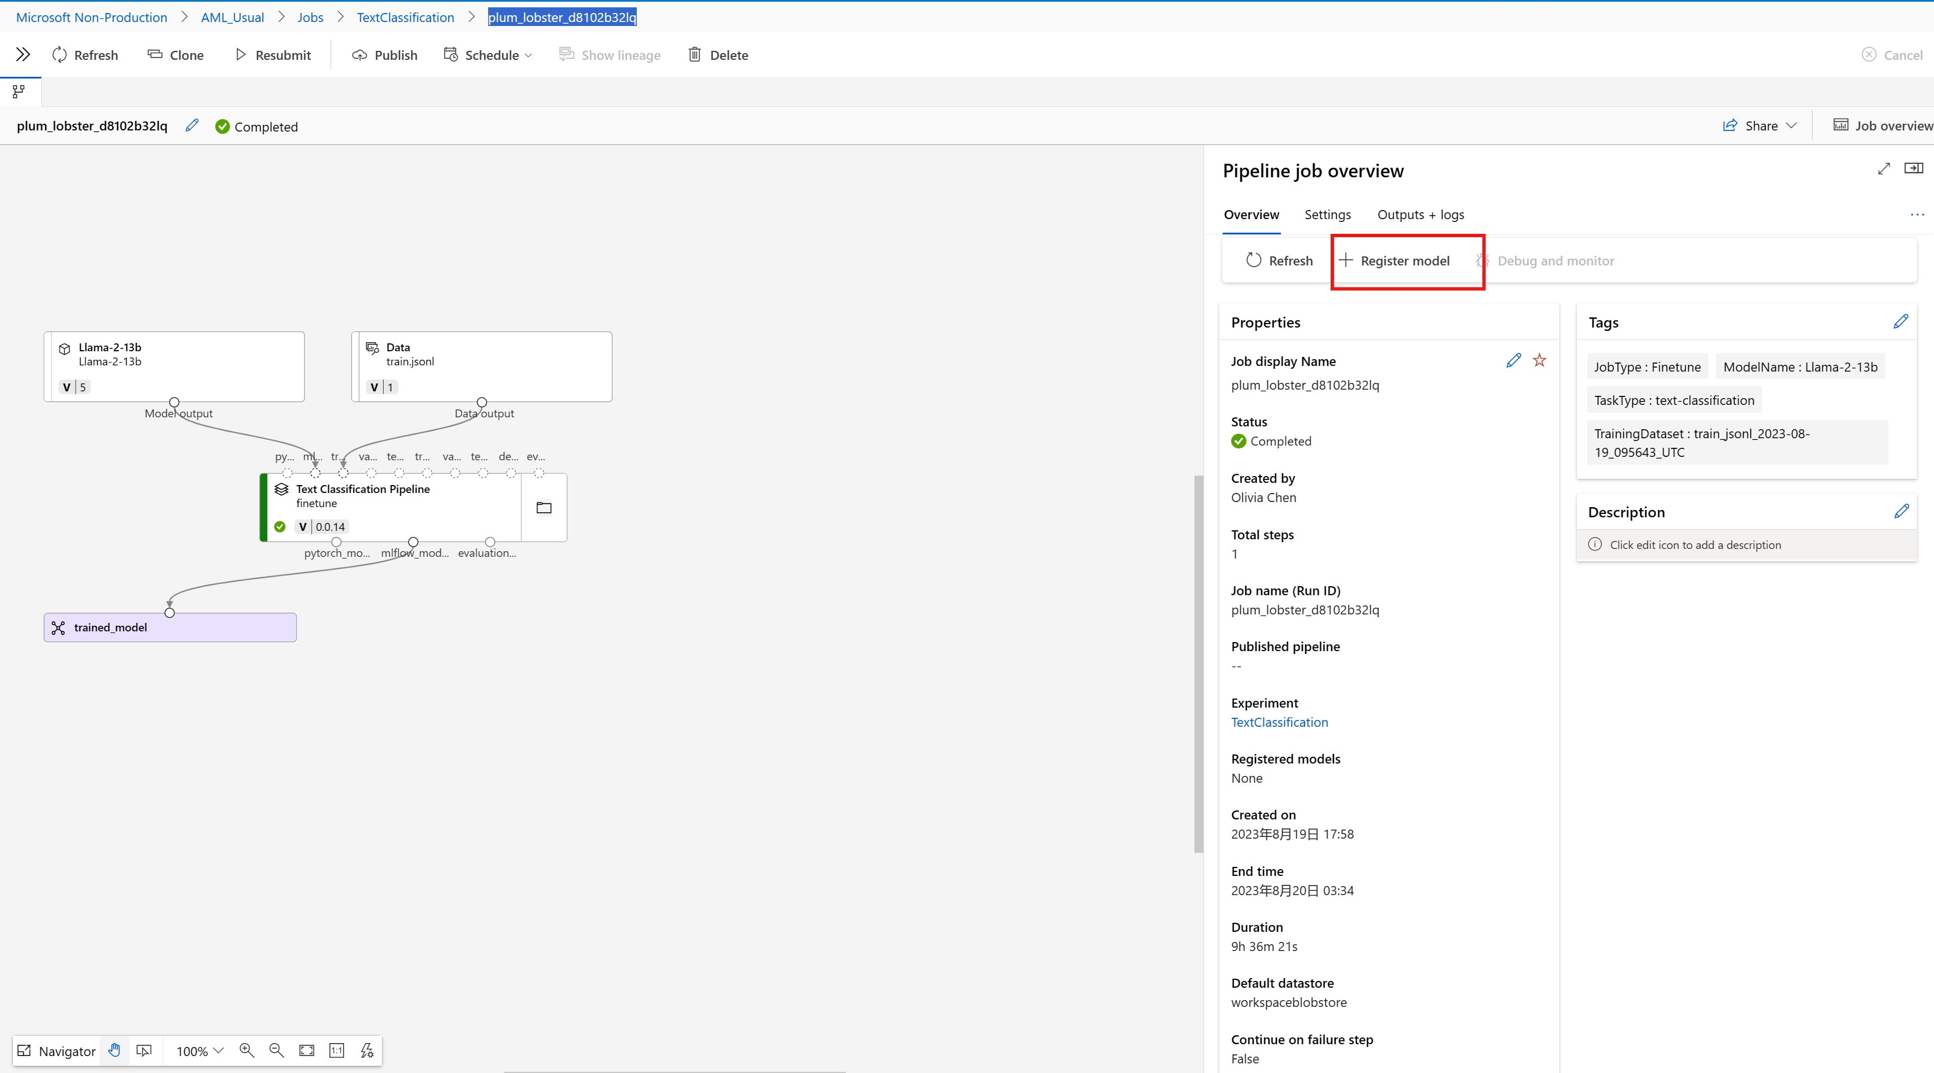
LLAMA 2 in Azure
Llama 2 训练job 可视化

Slide 20
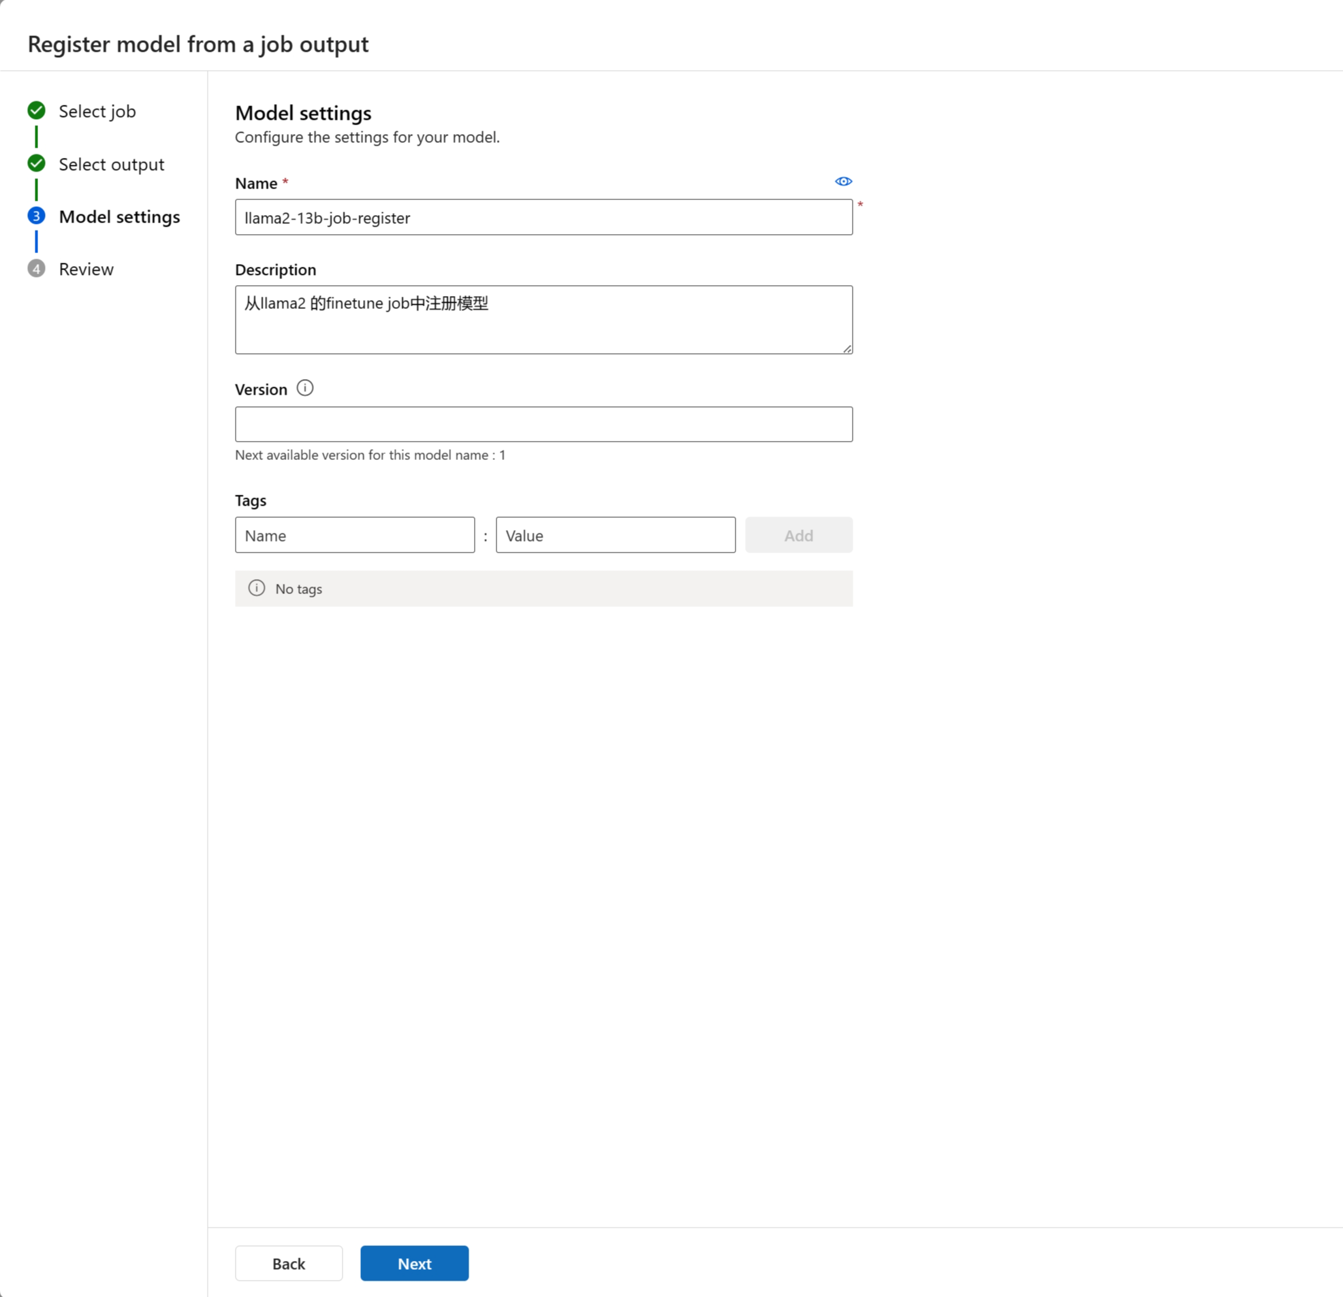
LLAMA 2 in Azure
Llama 2 向导式模型注册

Slide 21
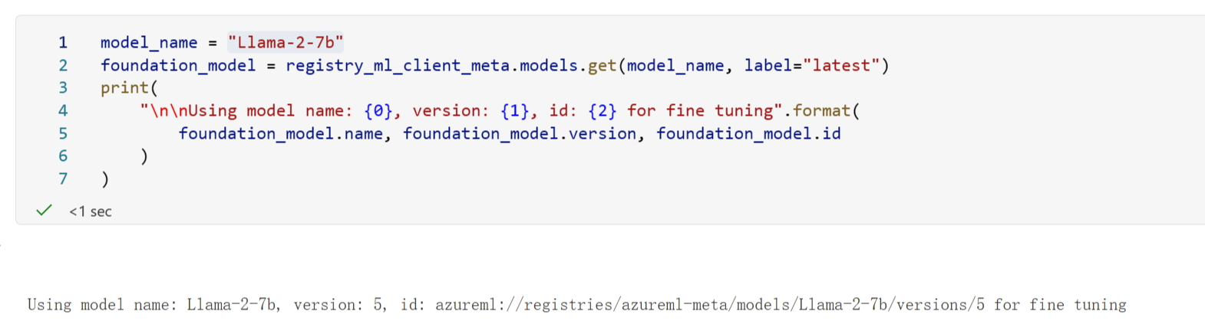
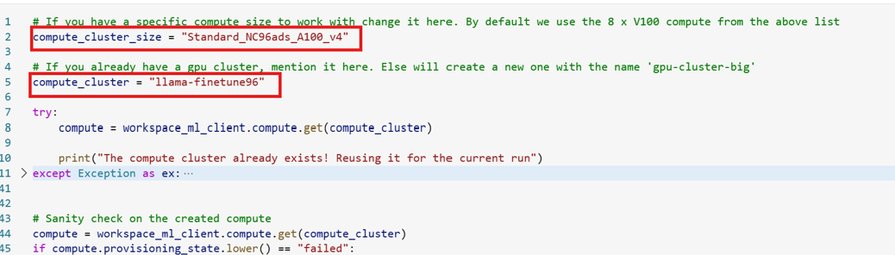
选择基础模型
Llama 2 微调代码实现
设置算力

Slide 22
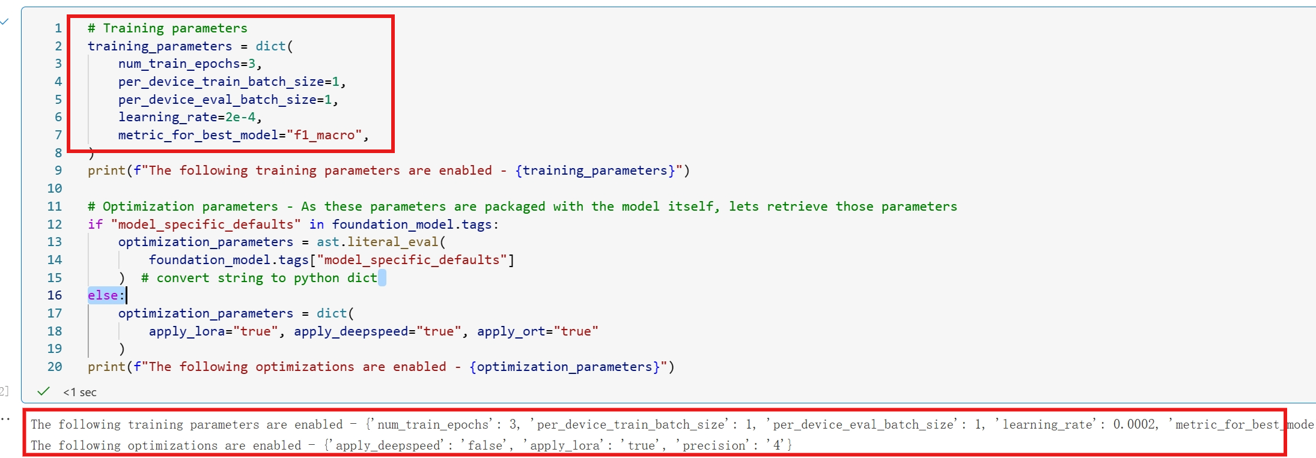
设置模型参数
Llama 2 提交finetune 任务
Notes:
epoch：使用batch之后，每次更新模型的参数时使用一个batch的数据进行更新，所有的数据更新一轮后代表一个epoch。
batch_size：设置大一些，收敛得快，准确率上升的也很稳定，但有可能精度不高； batch_size设的小一些，收敛得慢，可能准确率来回震荡，因此需要把基础学习速率降低一些，但是实际使用起来精度较高。
Learning rate:如果过大，可能会使损失函数直接越过全局最优点，此时表现为loss过大或者为nan.学习率如果过小，会大大增加网络的收敛复杂度. epoch：使用batch之后，每次更新模型的参数时使用一个batch的数据进行更新，所有的数据更新一轮后代表一个epoch。
batch_size：设置大一些，收敛得快，准确率上升的也很稳定，但有可能精度不高； batch_size设的小一些，收敛得慢，可能准确率来回震荡，因此需要把基础学习速率降低一些，但是实际使用起来精度较高。
Learning rate:如果过大，可能会使损失函数直接越过全局最优点，此时表现为loss过大或者为nan.学习率如果过小，会大大增加网络的收敛复杂度.

Slide 23
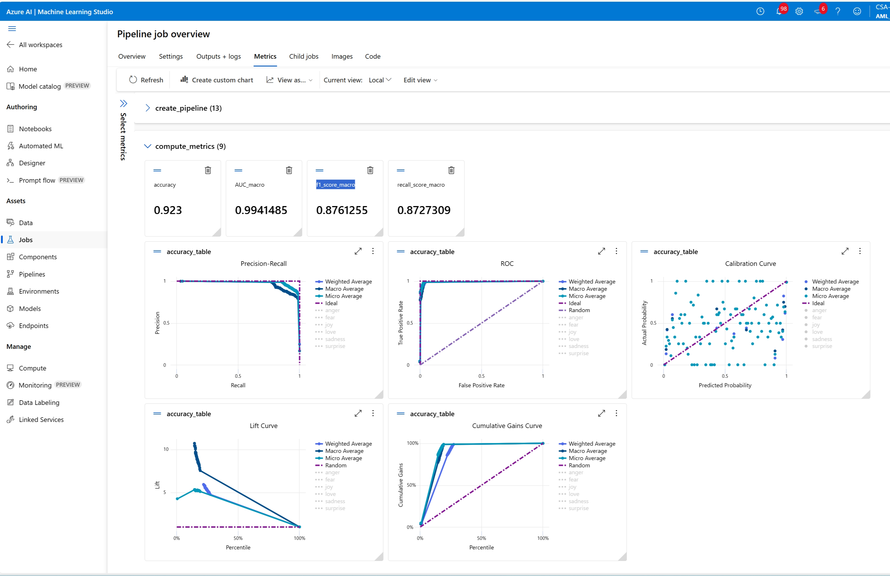
Llama 2 查看模型效果
Notes:
epoch：使用batch之后，每次更新模型的参数时使用一个batch的数据进行更新，所有的数据更新一轮后代表一个epoch。
batch_size：设置大一些，收敛得快，准确率上升的也很稳定，但有可能精度不高； batch_size设的小一些，收敛得慢，可能准确率来回震荡，因此需要把基础学习速率降低一些，但是实际使用起来精度较高。
Learning rate:如果过大，可能会使损失函数直接越过全局最优点，此时表现为loss过大或者为nan.学习率如果过小，会大大增加网络的收敛复杂度. epoch：使用batch之后，每次更新模型的参数时使用一个batch的数据进行更新，所有的数据更新一轮后代表一个epoch。
batch_size：设置大一些，收敛得快，准确率上升的也很稳定，但有可能精度不高； batch_size设的小一些，收敛得慢，可能准确率来回震荡，因此需要把基础学习速率降低一些，但是实际使用起来精度较高。
Learning rate:如果过大，可能会使损失函数直接越过全局最优点，此时表现为loss过大或者为nan.学习率如果过小，会大大增加网络的收敛复杂度.

Slide 24
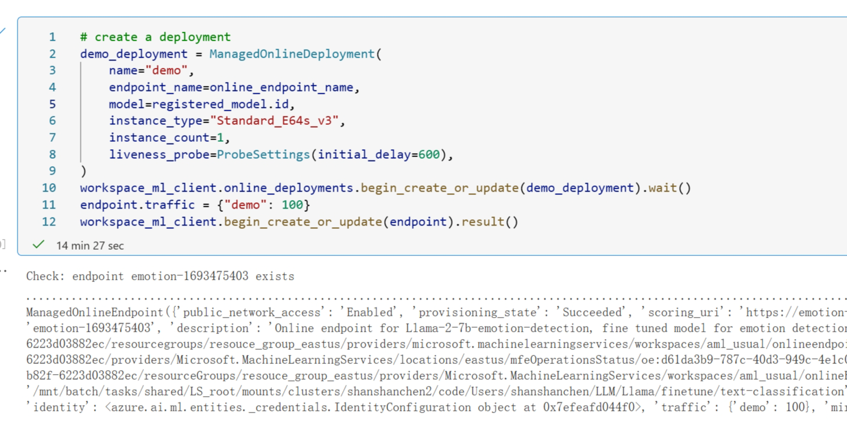
Llama 2 模型部署为 endpoint
Notes:
epoch：使用batch之后，每次更新模型的参数时使用一个batch的数据进行更新，所有的数据更新一轮后代表一个epoch。
batch_size：设置大一些，收敛得快，准确率上升的也很稳定，但有可能精度不高； batch_size设的小一些，收敛得慢，可能准确率来回震荡，因此需要把基础学习速率降低一些，但是实际使用起来精度较高。
Learning rate:如果过大，可能会使损失函数直接越过全局最优点，此时表现为loss过大或者为nan.学习率如果过小，会大大增加网络的收敛复杂度. epoch：使用batch之后，每次更新模型的参数时使用一个batch的数据进行更新，所有的数据更新一轮后代表一个epoch。
batch_size：设置大一些，收敛得快，准确率上升的也很稳定，但有可能精度不高； batch_size设的小一些，收敛得慢，可能准确率来回震荡，因此需要把基础学习速率降低一些，但是实际使用起来精度较高。
Learning rate:如果过大，可能会使损失函数直接越过全局最优点，此时表现为loss过大或者为nan.学习率如果过小，会大大增加网络的收敛复杂度.

Slide 25
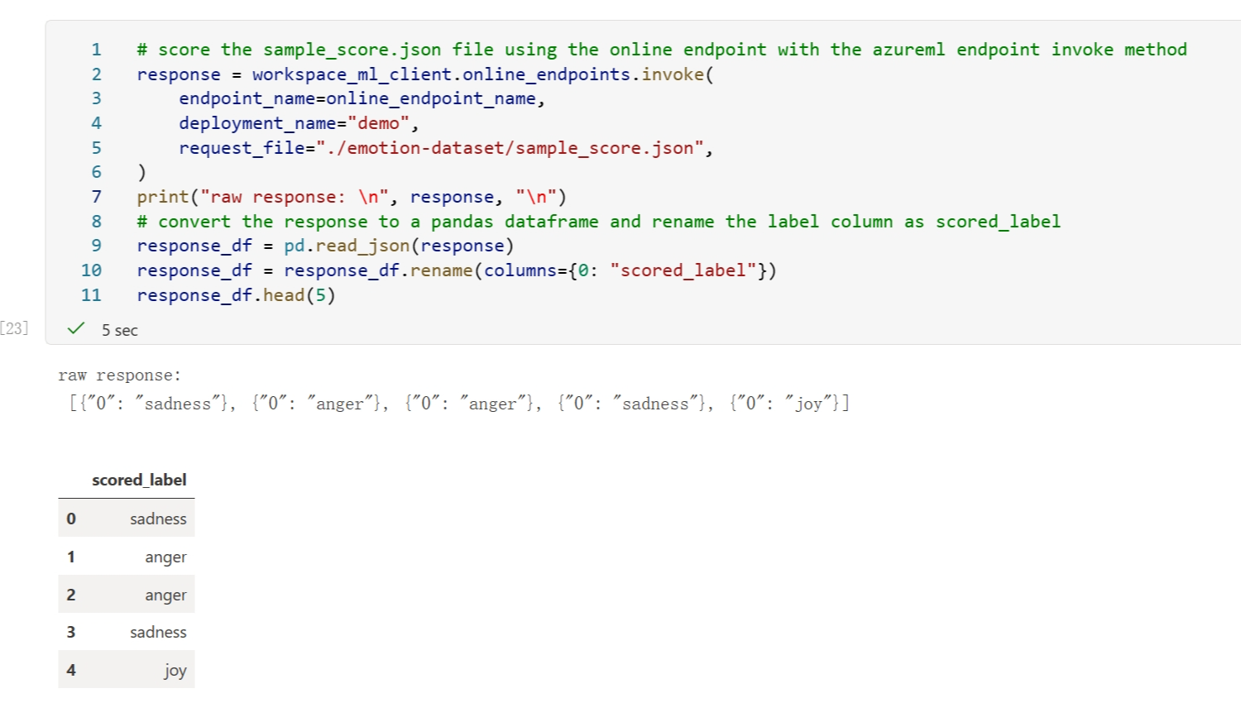
Llama 2 模型推理
Notes:
epoch：使用batch之后，每次更新模型的参数时使用一个batch的数据进行更新，所有的数据更新一轮后代表一个epoch。
batch_size：设置大一些，收敛得快，准确率上升的也很稳定，但有可能精度不高； batch_size设的小一些，收敛得慢，可能准确率来回震荡，因此需要把基础学习速率降低一些，但是实际使用起来精度较高。
Learning rate:如果过大，可能会使损失函数直接越过全局最优点，此时表现为loss过大或者为nan.学习率如果过小，会大大增加网络的收敛复杂度. epoch：使用batch之后，每次更新模型的参数时使用一个batch的数据进行更新，所有的数据更新一轮后代表一个epoch。
batch_size：设置大一些，收敛得快，准确率上升的也很稳定，但有可能精度不高； batch_size设的小一些，收敛得慢，可能准确率来回震荡，因此需要把基础学习速率降低一些，但是实际使用起来精度较高。
Learning rate:如果过大，可能会使损失函数直接越过全局最优点，此时表现为loss过大或者为nan.学习率如果过小，会大大增加网络的收敛复杂度.

Slide 26
Thank You ！
Notes:
epoch：使用batch之后，每次更新模型的参数时使用一个batch的数据进行更新，所有的数据更新一轮后代表一个epoch。
batch_size：设置大一些，收敛得快，准确率上升的也很稳定，但有可能精度不高； batch_size设的小一些，收敛得慢，可能准确率来回震荡，因此需要把基础学习速率降低一些，但是实际使用起来精度较高。
Learning rate:如果过大，可能会使损失函数直接越过全局最优点，此时表现为loss过大或者为nan.学习率如果过小，会大大增加网络的收敛复杂度. epoch：使用batch之后，每次更新模型的参数时使用一个batch的数据进行更新，所有的数据更新一轮后代表一个epoch。
batch_size：设置大一些，收敛得快，准确率上升的也很稳定，但有可能精度不高； batch_size设的小一些，收敛得慢，可能准确率来回震荡，因此需要把基础学习速率降低一些，但是实际使用起来精度较高。
Learning rate:如果过大，可能会使损失函数直接越过全局最优点，此时表现为loss过大或者为nan.学习率如果过小，会大大增加网络的收敛复杂度.

